Slide 1
Thứ hai ngày 10 tháng 3 năm 2025
Tiếng việt
Chuyện hoa, chuyện quả
(tiết 1-2)

Slide 2
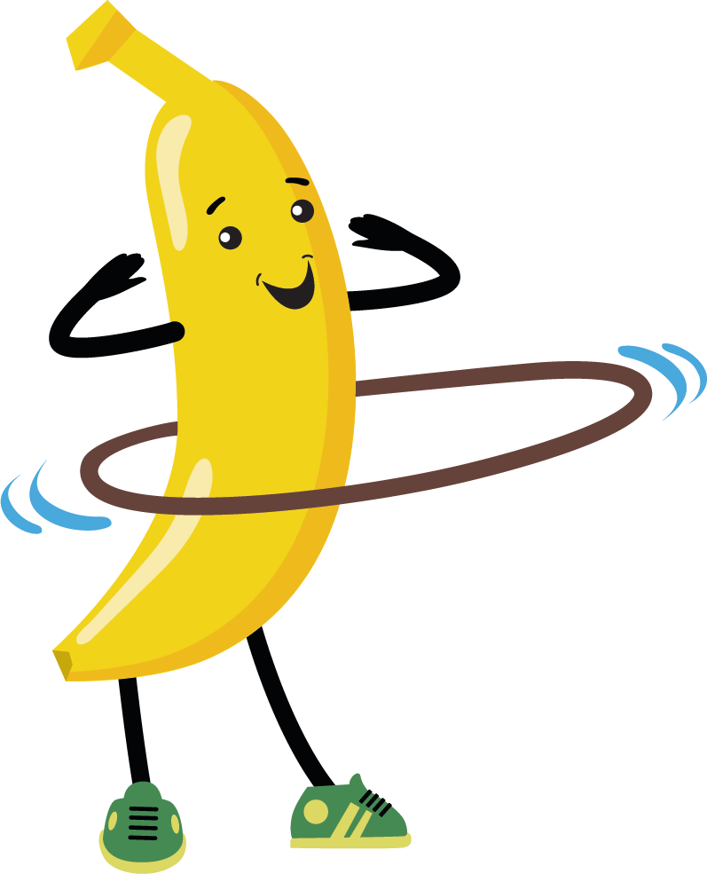
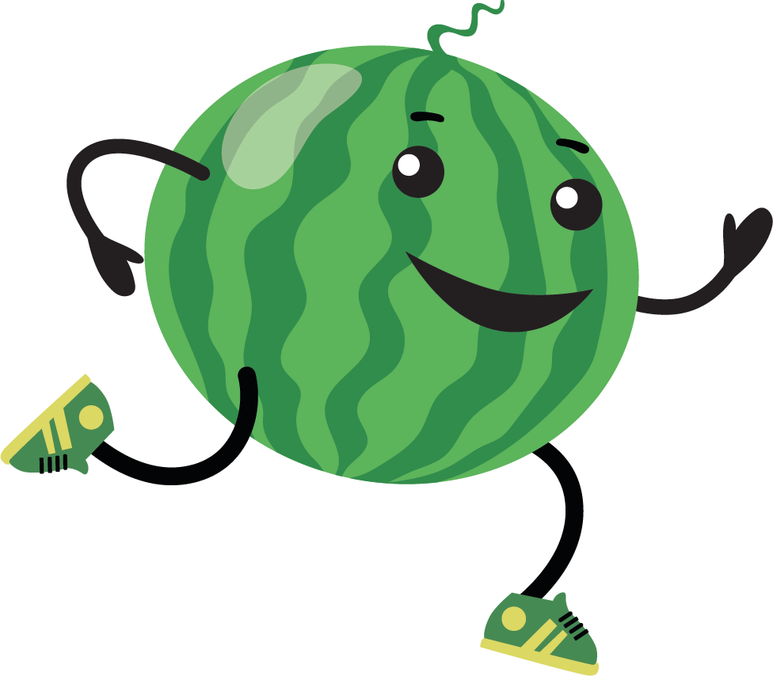
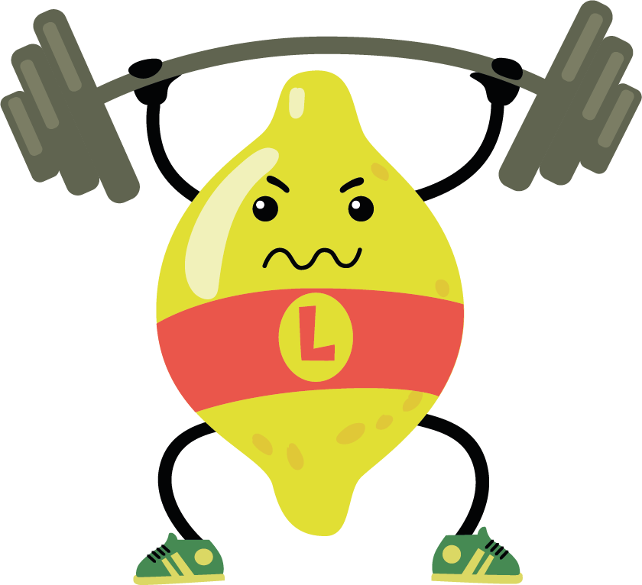
Thử tài đoán nhanh

Slide 3
Nói 2 – 3 câu về một loại hoa hoặc quả em thích theo gợi ý:
Notes:
– HS chơi trò chơi Thử tài đoán nhanh:
+ Chia lớp thành 2 đội, mỗi đội cử 1 HS làm đội trưởng.
+ Đội 1 nói nhanh một đặc điểm nổi bật của một loại trái cây – đội 2 nêu tên loại trái cây đó, luân phiên đổi vai.
Ÿ Quả gì có năm múi, vị chua? à Quả khế.
Ÿ Quả gì ruột đỏ, hạt đen? à Quả dưa hấu

Slide 5
Thứ ........., ngày ............, tháng ............., năm...........
TIẾNG VIỆT
CHỦ ĐIỂM
THIÊN NHIÊN KỲ THÚ
BÀI 3
TIẾT 1, 2
CHUYỆN HOA, CHUYỆN QUẢ

Slide 6
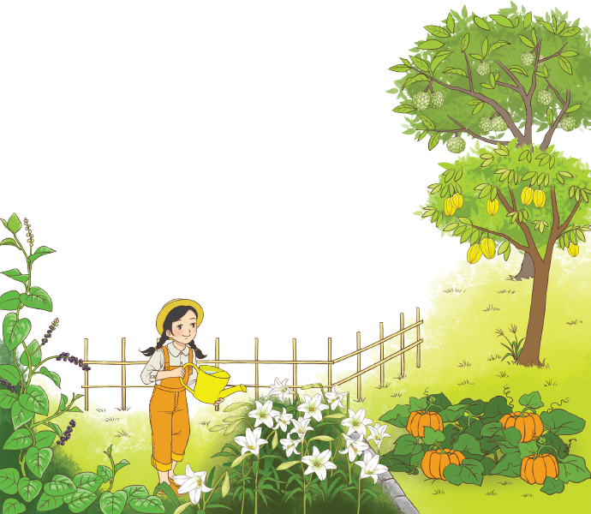
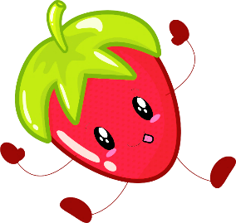
Bức tranh vẽ cảnh gì?

Slide 7
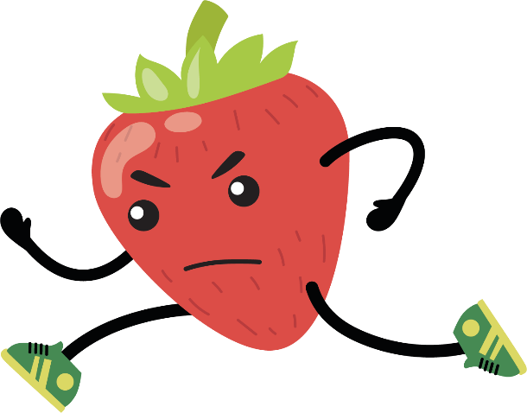
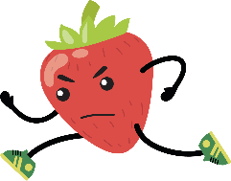
LUYỆN
ĐỌC THÀNH TIẾNG

Slide 8
ĐỌC MẪU
Mắt dõi
Tay dò
Tai nghe

Slide 9
Chuyện hoa, chuyện quả
Trong vườn có mắt quả na
Có tai mộc nhĩ, có hoa loa kèn.
Quả mồng tơi mực tím đen
Cà rốt bút đỏ ai đem ra đồng.
Quả bí ngô cái đèn lồng
Sao xanh quả khế, ớt cong sừng bò.
Bao nhiêu hoa trái thơm tho
Trong vườn như một cái kho của đầy.
Bàn tay người chăm cho cây
Cây cho trái chín, hoa này, nụ kia
Lặng thầm đất cũng say sưa
Chắt chiu màu mỡ bốn mùa nuôi cây.
Lê Hồng Thiện

Slide 10
Chuyện hoa, chuyện quả
Trong vườn có mắt quả na
Có tai mộc nhĩ, có hoa loa kèn.
Quả mồng tơi mực tím đen
Cà rốt bút đỏ ai đem ra đồng.
Quả bí ngô cái đèn lồng
Sao xanh quả khế, ớt cong sừng bò.
Bao nhiêu hoa trái thơm tho
Trong vườn như một cái kho của đầy.
Bàn tay người chăm cho cây
Cây cho trái chín, hoa này, nụ kia
Lặng thầm đất cũng say sưa
Chắt chiu màu mỡ bốn mùa nuôi cây.
Lê Hồng Thiện
1
2
3

Slide 11
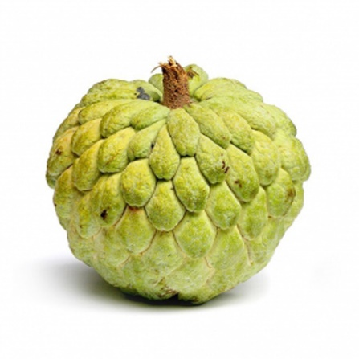
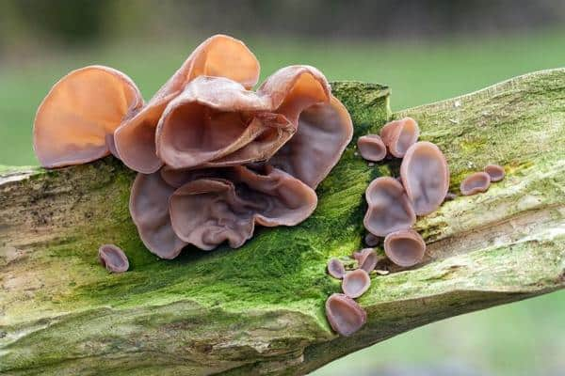
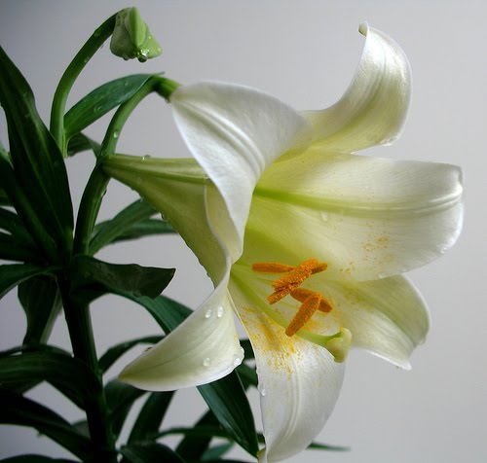
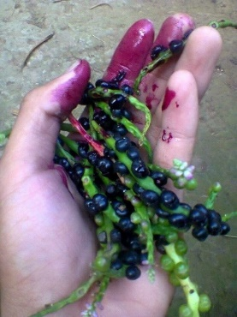
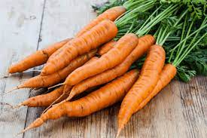
Chuyện hoa, chuyện quả
Trong vườn có mắt: quả na
Có tại mộc nhĩ, có hoa loa kèn.
Quả mồng tơi mực tím đen
Cà rốt bút đỏ gi đem ra đồng.
1

Slide 12
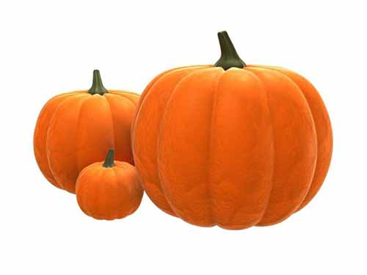
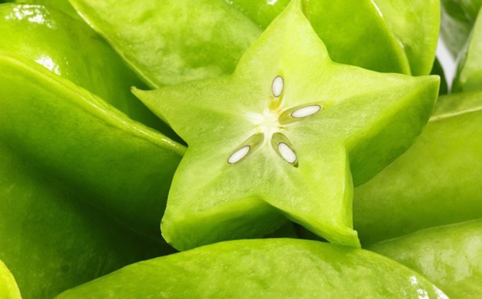
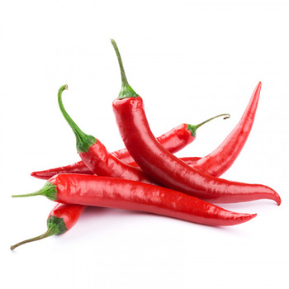
Chuyện hoa, chuyện quả
Quả bí ngô: cái đèn lồng
Sao xanh quả khế, ớt cong sừng bò.
Bao nhiêu hoa trái thơm tho
Trong vườn như một cái kho của đầy.
2

Slide 13
Chuyện hoa, chuyện quả
Bàn tay người chăm cho cây
Cây cho trái chín, hoa này, nụ kia
Lặng thầm đất cũng say sưa
Chắt chiu màu mỡ bốn mùa nuôi cây.
3

Slide 14
Chuyện hoa, chuyện quả
Trong vườn có mắt quả na
Có tai mộc nhĩ, có hoa loa kèn.
Quả mồng tơi mực tím đen
Cà rốt bút đỏ ai đem ra đồng.
Quả bí ngô cái đèn lồng
Sao xanh quả khế, ớt cong sừng bò.
Bao nhiêu hoa trái thơm tho
Trong vườn như một cái kho của đầy.
Bàn tay người chăm cho cây
Cây cho trái chín, hoa này, nụ kia
Lặng thầm đất cũng say sưa
Chắt chiu màu mỡ bốn mùa nuôi cây.
Lê Hồng Thiện

Slide 15
Cách ngắt nhịp
Trong vườn /có mắt /quả na//
Có tai mộc nhĩ/ có hoa loa kèn.//
Quả mồng tơi /mực tím đen//
Cà rốt / bút đỏ// ai đem ra đồng.//

Slide 16
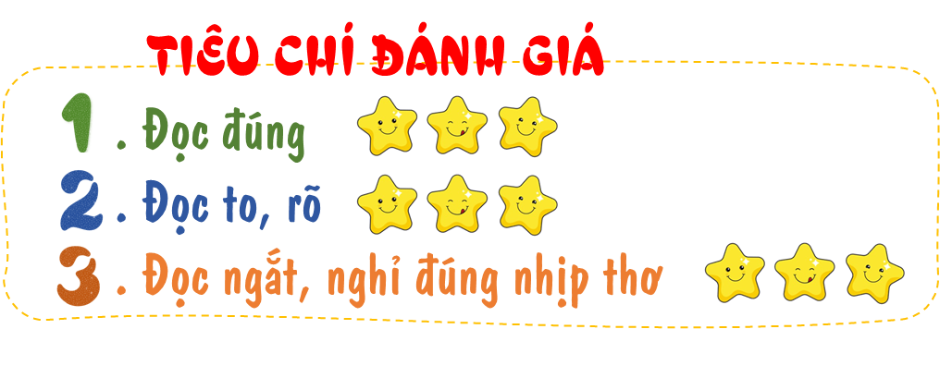
Luyện đọc trong nhóm

Slide 17
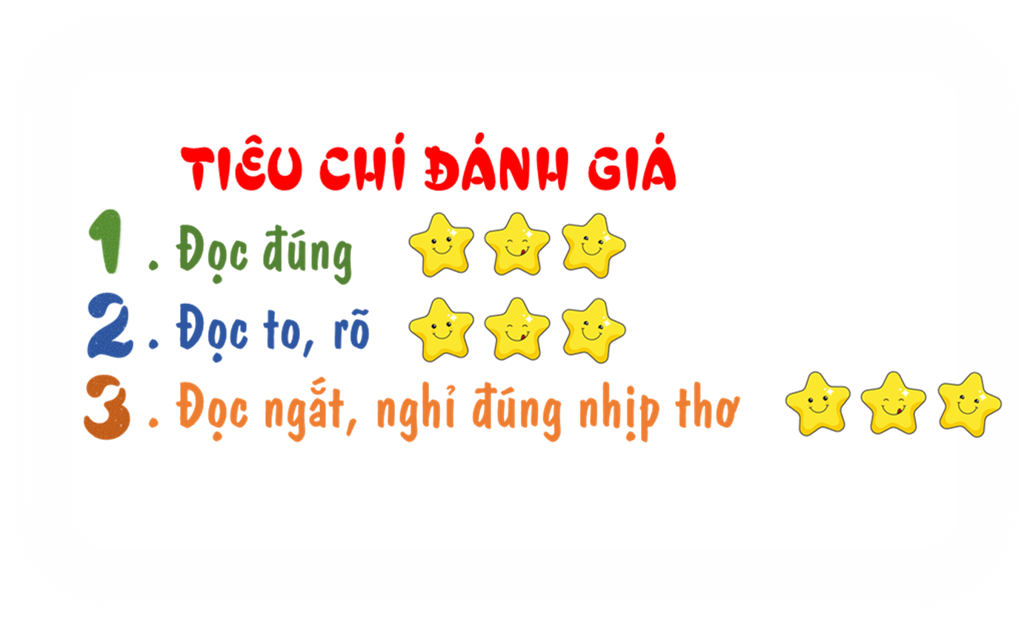
Luyện đọc trước lớp

Slide 18
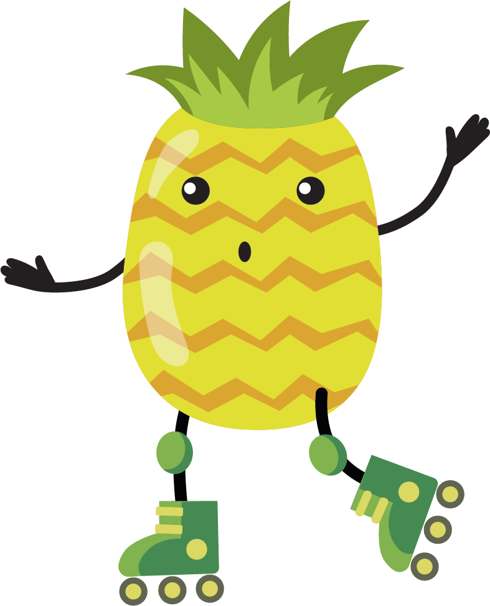
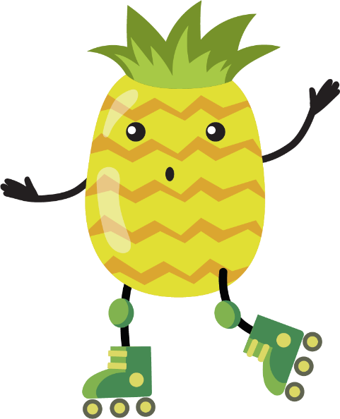
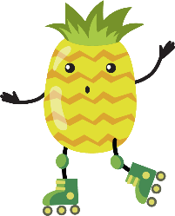
LUYỆN ĐỌC HIỂU

Slide 19
Giải nghĩa từ khó hiểu
Trong bài thơ Chuyện hoa, chuyện quả, có từ nào em chưa hiểu nghĩa?

Slide 20
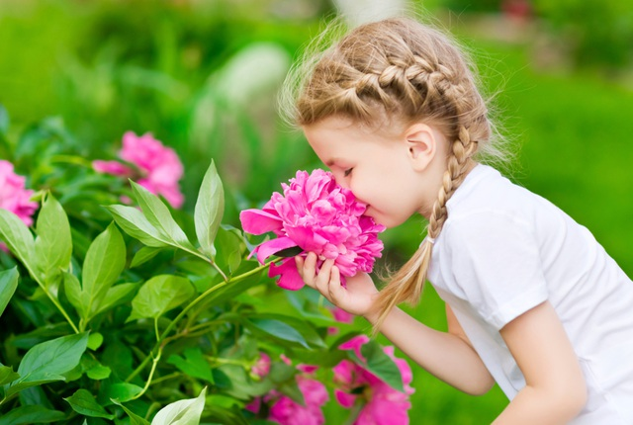
Mộc nhĩ
Nấm giống hình cái tai, màu nâu đen, ăn được.
Thơm tho
Thơm gây cảm giác nhẹ nhàng dễ chịu

Slide 21
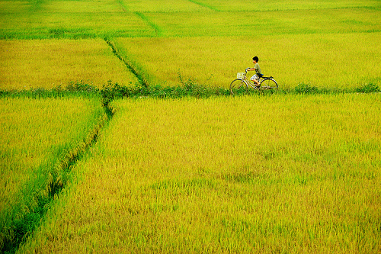
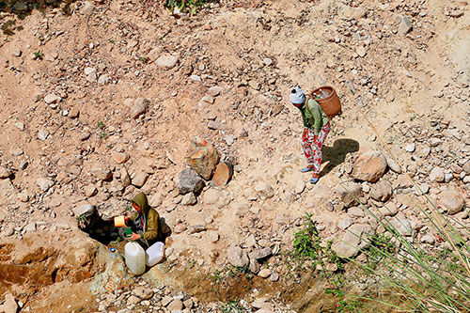
Đồng
Khoảng đất trống, bằng phẳng, rộng để cấy cày, trồng trọt.
Chắt chiu
Chăm chút, nâng niu từng li từng tí vì coi là quý báu.

Slide 22
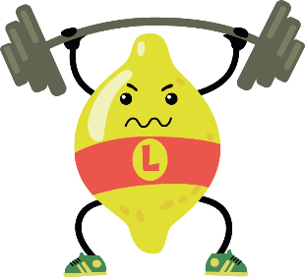
Cùng tìm hiểu
1
2
Mỗi loại quả được nói tới trong bài thơ có đặc điểm gì?
Em thích hình ảnh so sánh nào trong bài? Vì sao?
3
4
Dòng thơ nào trong bài nói về sự đóng góp của con người trong khu vườn?
Hai dòng thơ cuối nói lên điều gì?

Slide 23
Mỗi loại quả được nói tới trong bài thơ có đặc điểm gì?
1
Quả na có mắt
Cà rốt: giống cây bút đỏ
Ớt: cong sừng bò
Quả khế : xanh
Quả bí ngô: như đèn lồng
Hạt mồng tơi: mực tím đen

Slide 24
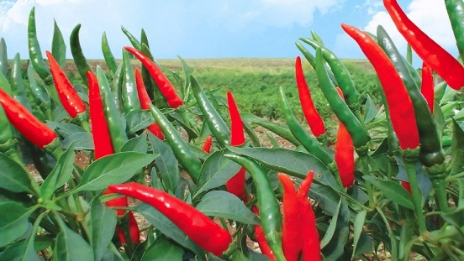
Em thích hình ảnh so sánh nào trong bài? Vì sao?
2
Em thích hình ảnh so sánh
"ớt cong sừng bò". Vì qua hình ảnh ta hình dung được quả ớt cong và rất khỏe, cách so sánh rất độc đáo và mới lạ.

Slide 25
Dòng thơ nào trong bài nói về sự đóng góp của con người trong khu vườn?
3
Bàn tay người chăm cho cây
Cây cho trái chín, hoa này, nụ kia

Slide 26
Hai dòng thơ cuối nói lên điều gì?
4
Lặng thầm đất cũng say sưa
Chắt chiu màu mỡ bốn mùa nuôi cây.
Ngoài bàn tay của người chăm sóc, để có được hoa thơm, trái ngọt đất cũng góp phần chắt chiu màu mỡ để nuôi trồng.

Slide 27
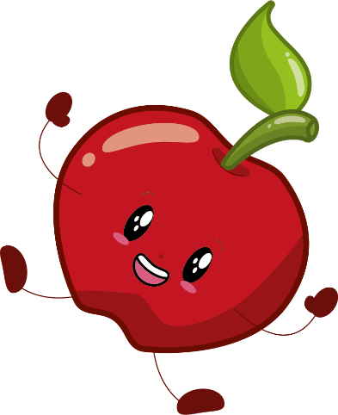
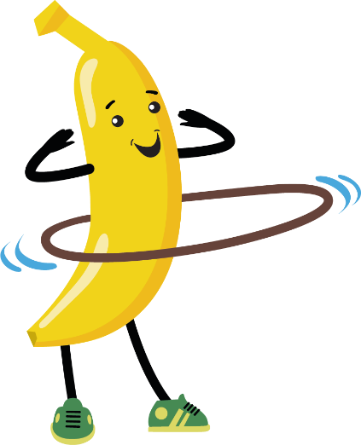
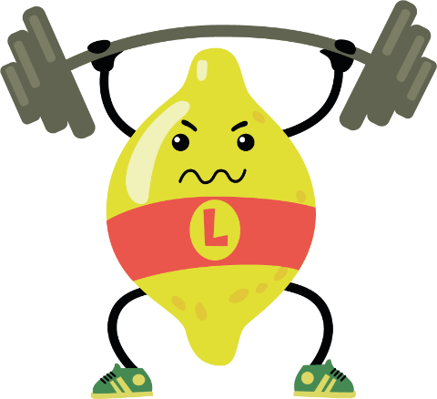
Nội dung chính của bài thơ là gì?
Nói về sự phong phú của hoa quả trong vườn. Ca ngợi vẻ đẹp của sự vật trong vườn. Kết tinh của đất đai, mưa nắng và công sức của con người.

Slide 28
Qua bài thơ, các em rút ra được bài học gì?
Qua bài thơ, em rút ra được bài học: Yêu quý vẻ đẹp của thiên nhiên quanh mình.

Slide 29
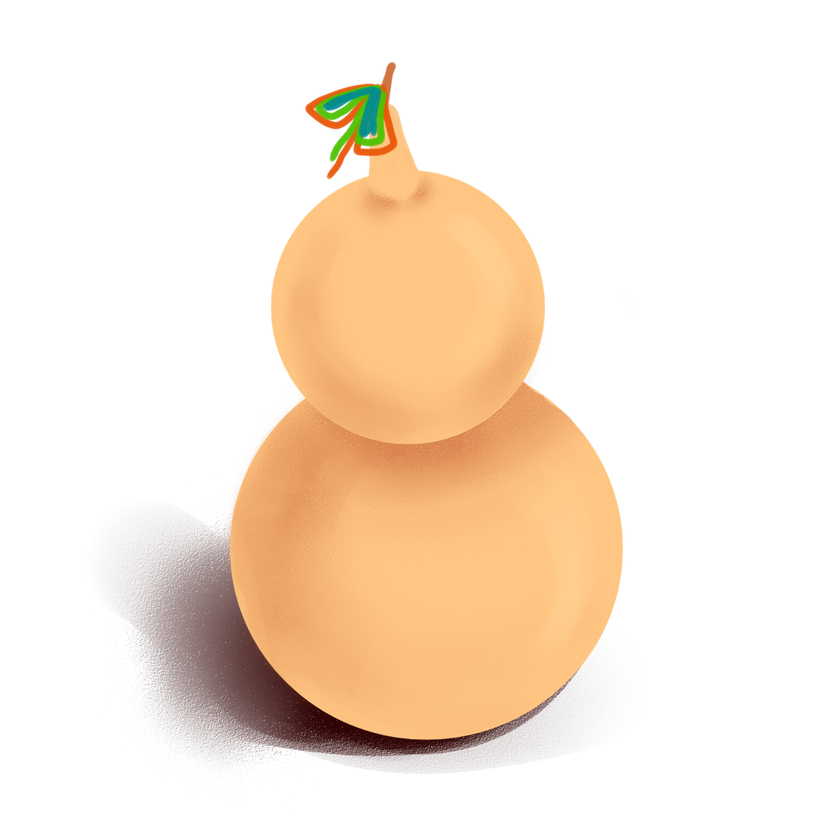

Slide 30
Nội dung chính của bài thơ là gì?
Nói về sự phong phú của hoa quả trong vườn. Ca ngợi vẻ đẹp của sự vật trong vườn. Kết tinh của đất đai, mưa nắng và công sức của con người.

Slide 31
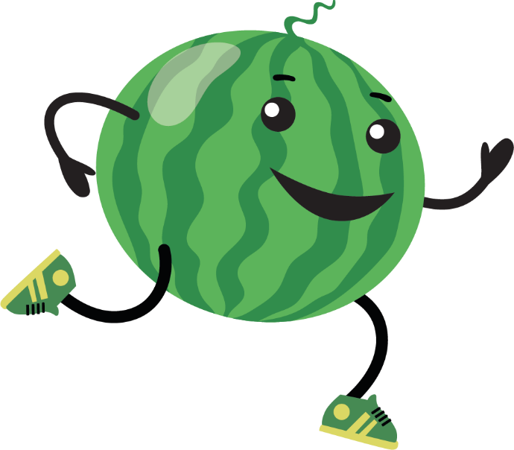
Em đọc bài thơ với giọng đọc như thế nào?
Giọng đọc
trong sáng, vui tươi nhấn giọng ở những từ ngữ chỉ vẻ đẹp của hoa quả.

Slide 32
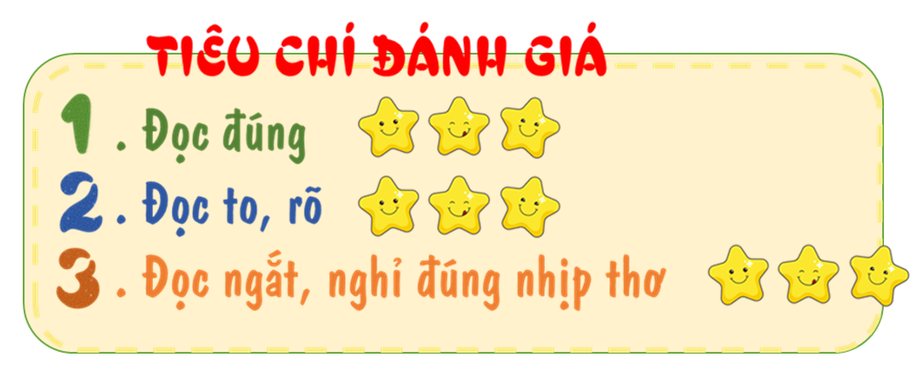
Chuyện hoa, chuyện quả
Trong vườn có mắt quả na
Có tai mộc nhĩ, có hoa loa kèn.
Quả mồng tơi mực tím đen
Cà rốt bút đỏ ai đem ra đồng.
Quả bí ngô cái đèn lồng
Sao xanh quả khế, ớt cong sừng bò.
Bao nhiêu hoa trái thơm tho
Trong vườn như một cái kho của đầy.
Bàn tay người chăm cho cây
Cây cho trái chín, hoa này, nụ kia
Lặng thầm đất cũng say sưa
Chắt chiu màu mỡ bốn mùa nuôi cây.
Lê Hồng Thiện

Slide 33
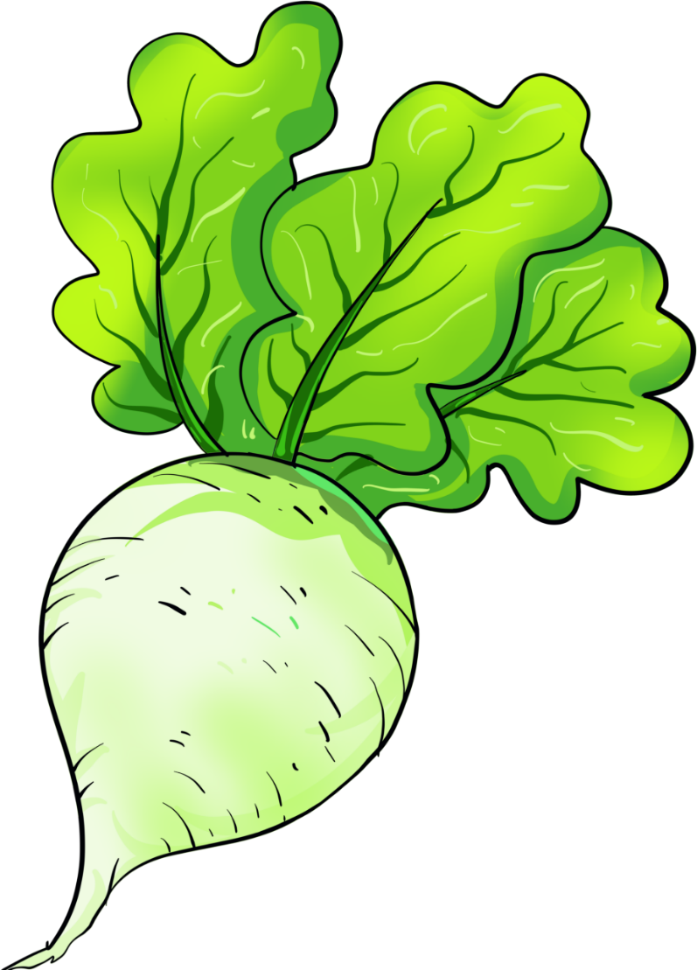
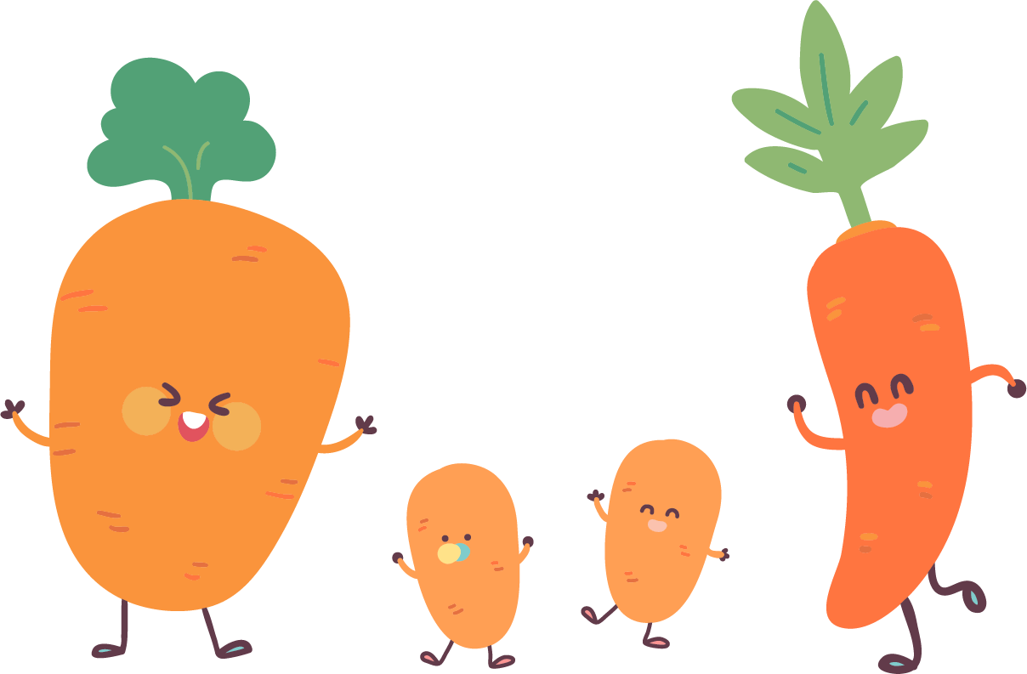
Trò chơi: HÁI QUẢ
Có rất nhiều quả chín trên cây đang chờ các em thu hoạch đấy! Em hãy học thuộc bài thơ để thu hoạch được nhiều loại trái cây thơm ngon nhé!

Slide 34
Bao nhiêu hoa trái thơm tho
Trong vườn như một cái kho của đầy.
Bàn tay người chăm cho cây
Cây cho trái chín, hoa này, nụ kia
Lặng thầm đất cũng say sưa
Chắt chiu màu mỡ bốn mùa nuôi cây.

Slide 35
HỌC THUỘC LÒNG 2 KHỔ THƠ EM THÍCH.

Slide 36
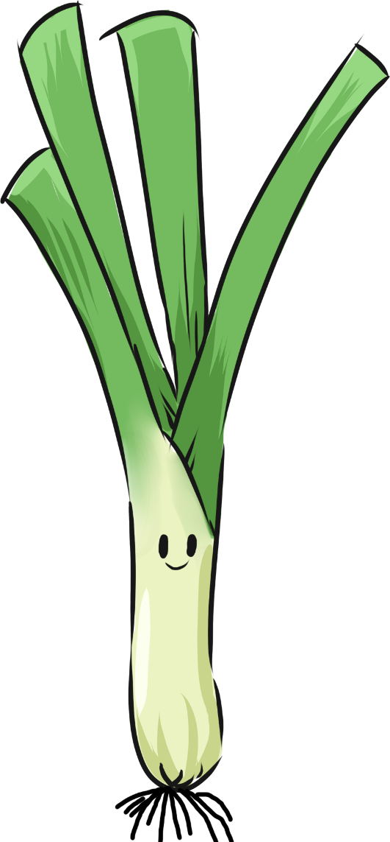
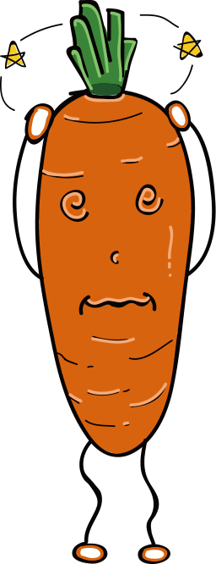
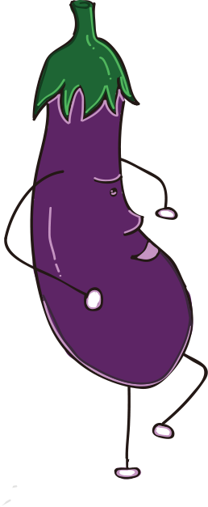
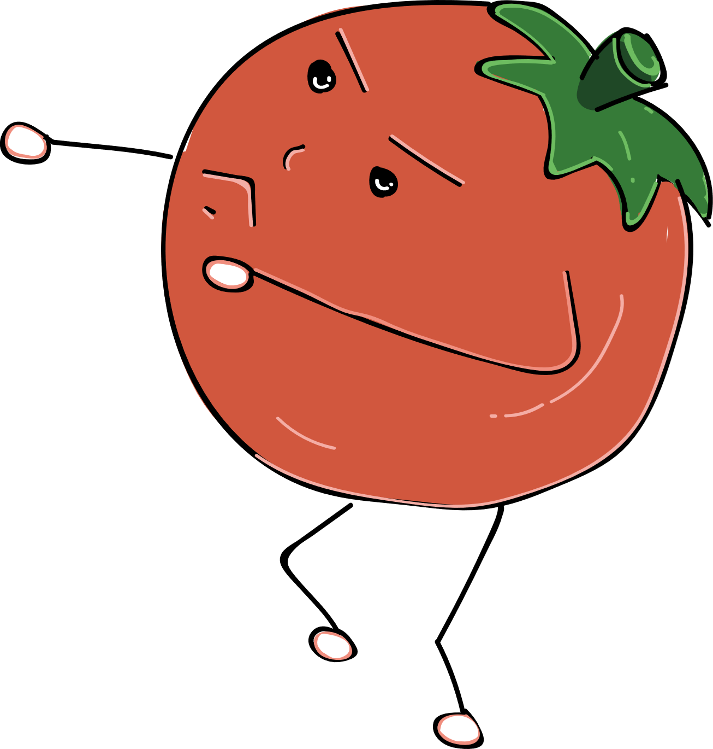
ĐỌC MỞ RỘNG

Slide 37
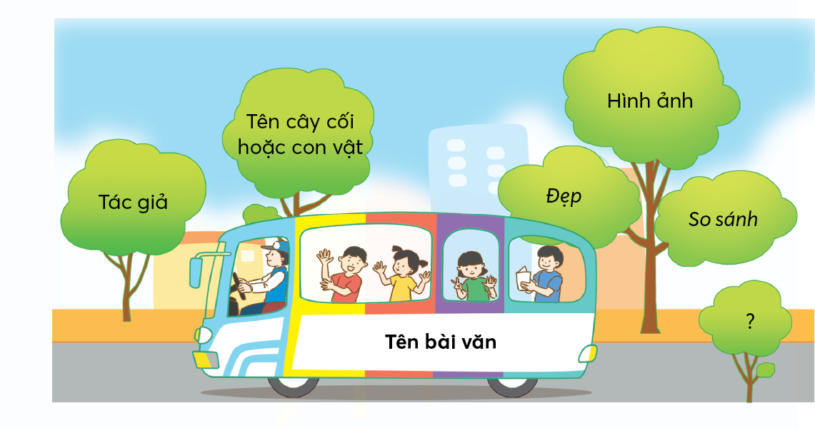
2. Đọc một bài văn về cây cối hoặc con vật:
a. Viết vào Phiếu đọc sách những nội dung em thích.

Slide 38
b. Nói 2 – 3 câu có hình ảnh so sánh về cây cối hoặc con vật được nhắc đến trong bài văn.

Slide 39
CỦNG CỐ

Slide 40
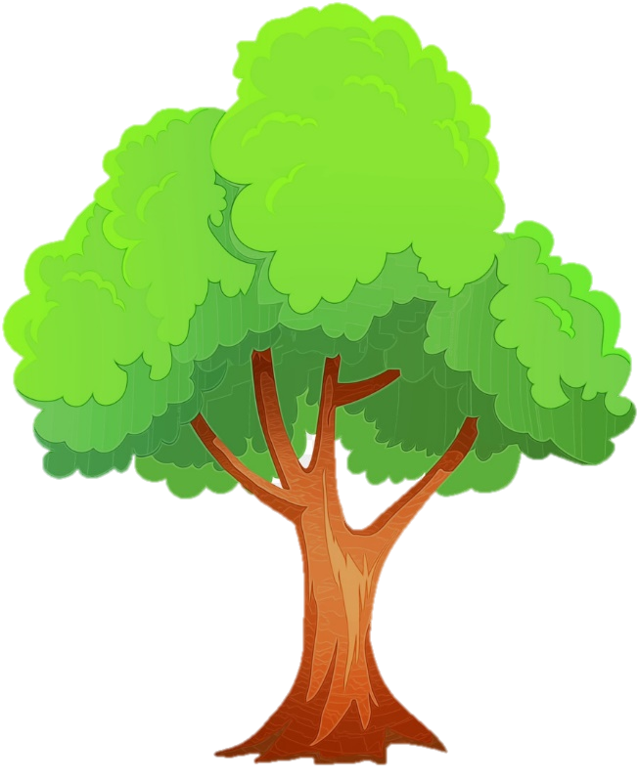
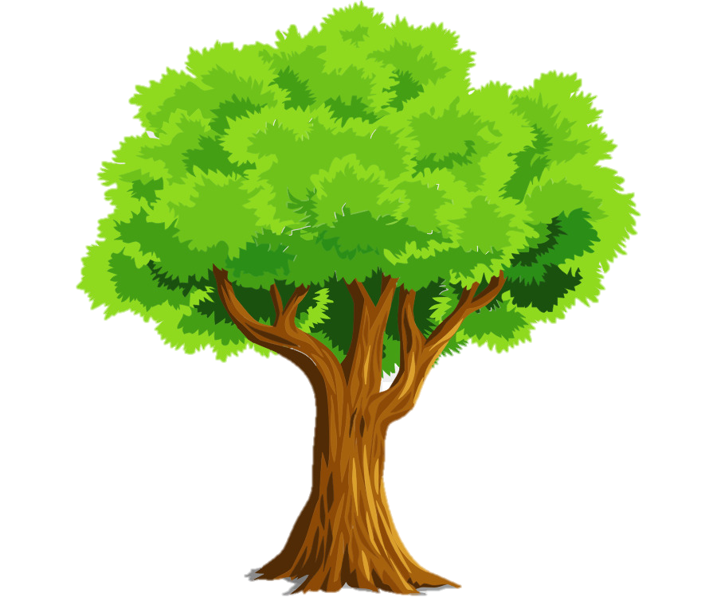
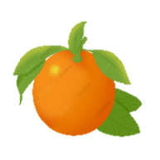
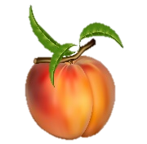
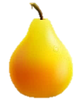
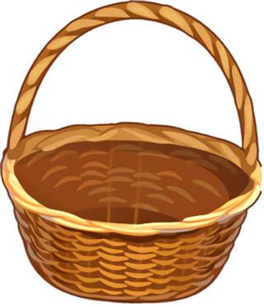
HÁI QUẢ

Slide 41
Câu 1: Hôm nay các em học bài đọc nào?
Chuyện hoa, chuyện quả

Slide 42
HÁI QUẢ

Slide 43
Câu 2: Bài đọc chia làm mấy đoạn?
A. 4
B. 2
C. 3
C. 3

Slide 44
HÁI QUẢ

Slide 45
Câu 3: Quả bí ngô giống cái gì?
A. mặt trời
B. lồng đèn
B. lồng đèn
C. sừng bò

Slide 46
HÁI QUẢ

Slide 47
Câu 4: Nêu lại nội dung bài đọc
Nói về sự phong phú của hoa quả trong vườn. Ca ngợi vẻ đẹp của sự vật trong vườn. Kết tinh của đất đai, mưa nắng và công sức của con người.

Slide 48
CHIẾN THẮNG
HÁI QUẢ

Slide 49
